Slide 1
Цифровое будущее документооборота в бюджетном процессе
ПЕТРОВ Андрей Валерьевич
Руководитель департамента
цифровой трансформации

Slide 2
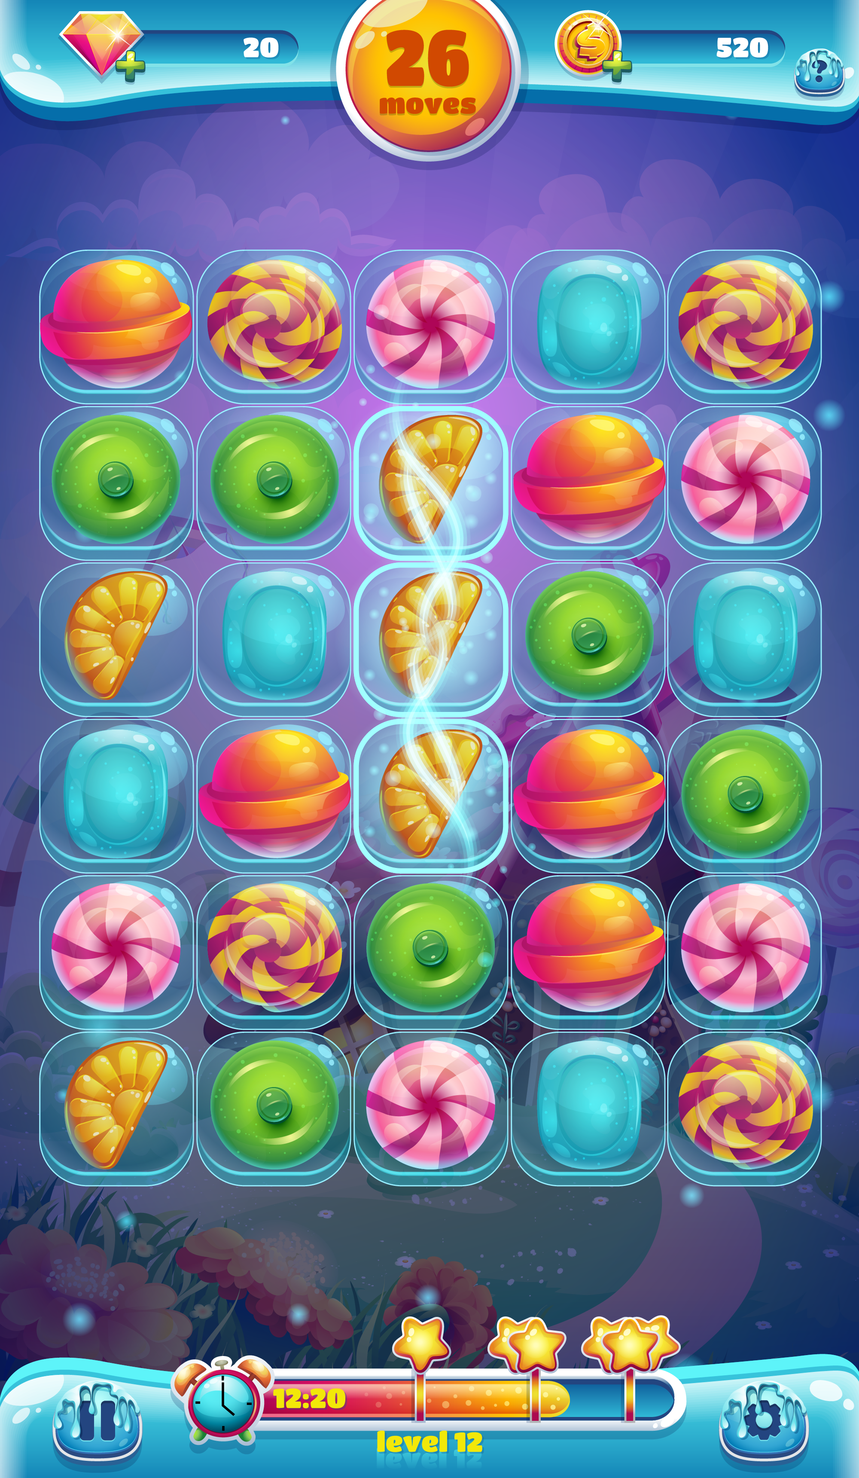
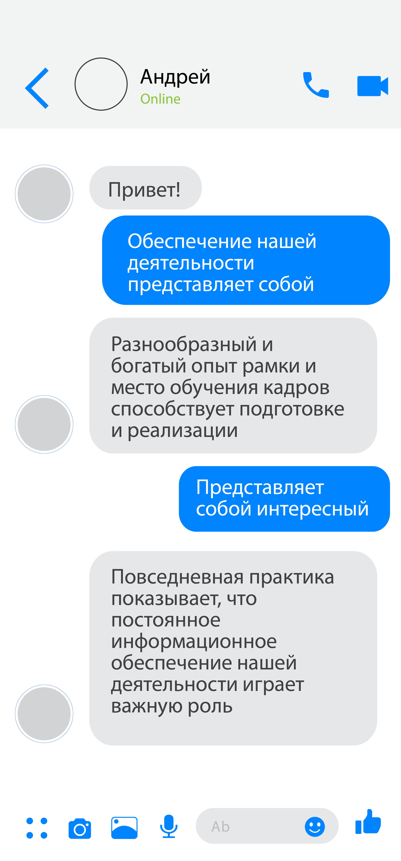
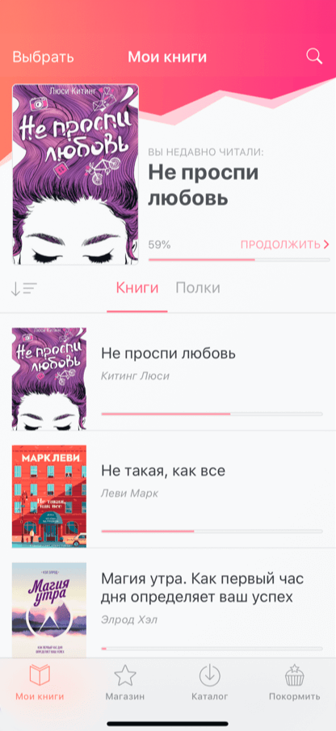
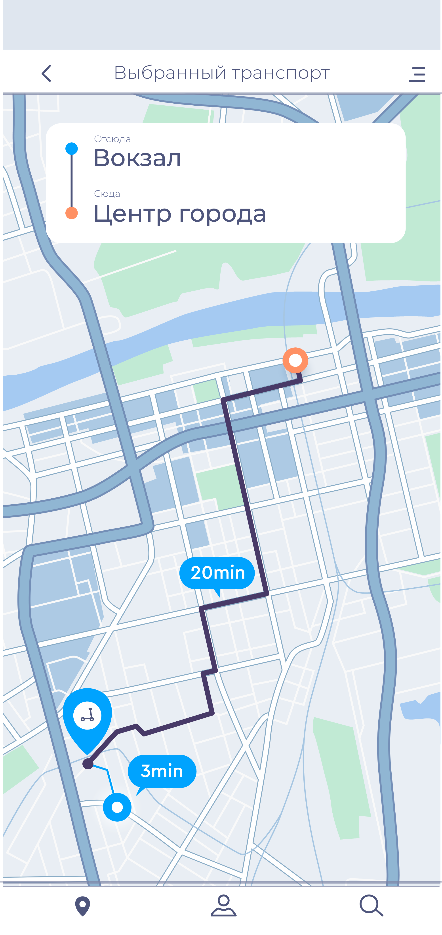
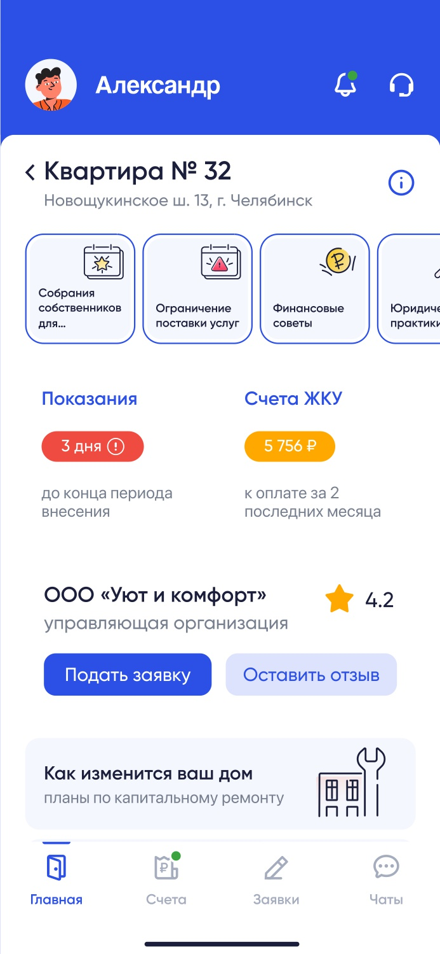
Мобильность сегодня
Notes:
1. Что такое мобильность сегодня? Мобильность путешествий, мобильность принятия решений, мобильность выбора необходимых услуг или вещей и т.д. Мы буквально купаемся в мобильных цифровых технологиях – мобильный банкинг, страхование, госуслуги, книги, общение, навигация, игры, наконец. Практически вся информация и сервисы, нужные человеку в повседневной жизни, доступны через мобильное устройство. 2. Вы начинаете свой день с мобильного телефон и им же заканчиваете – это уже продолжение Вашей руки которое постоянно с Вами. Мы – как компания разработчик программного обеспечения 20 лет трудились над тем чтобы наши решения были удобными и вот он новый виток (следующий слайд)

Slide 3
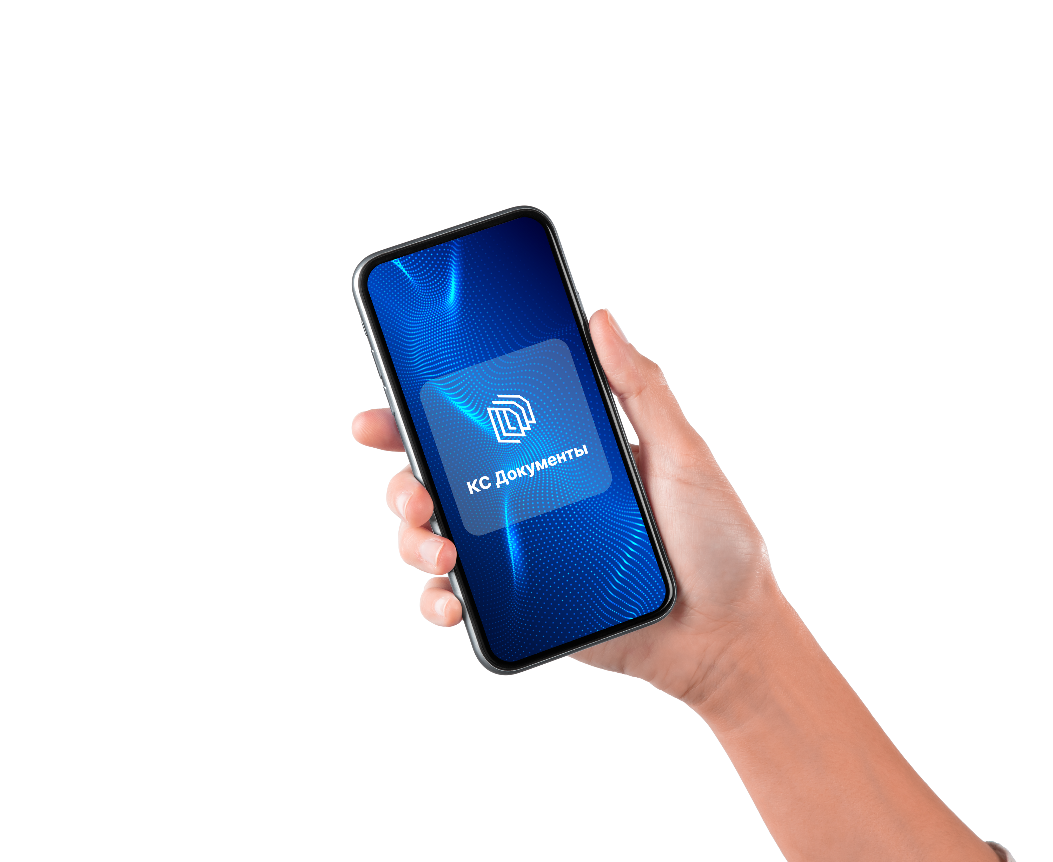
Рабочее место в вашем смартфоне –
новая реальность
Notes:
Рабочее место в Вашем смартфоне – Новая реальность воплощённая нами – КС Документы!

Slide 4
Оправдываем все ожидания от мобильных цифровых технологий!
Notes:
Мы оправдываем Все Ваши ожидания от новых технологий! Но у каждого эти ожидания свои, поэтому давайте зададимся этим вопросом – что нам нужно ? (вопрос в зал)

Slide 5
Удобство работы!
Notes:
И здесь конечно же первое что всем приходит на ум – конечно же – удобство работы!

Slide 6
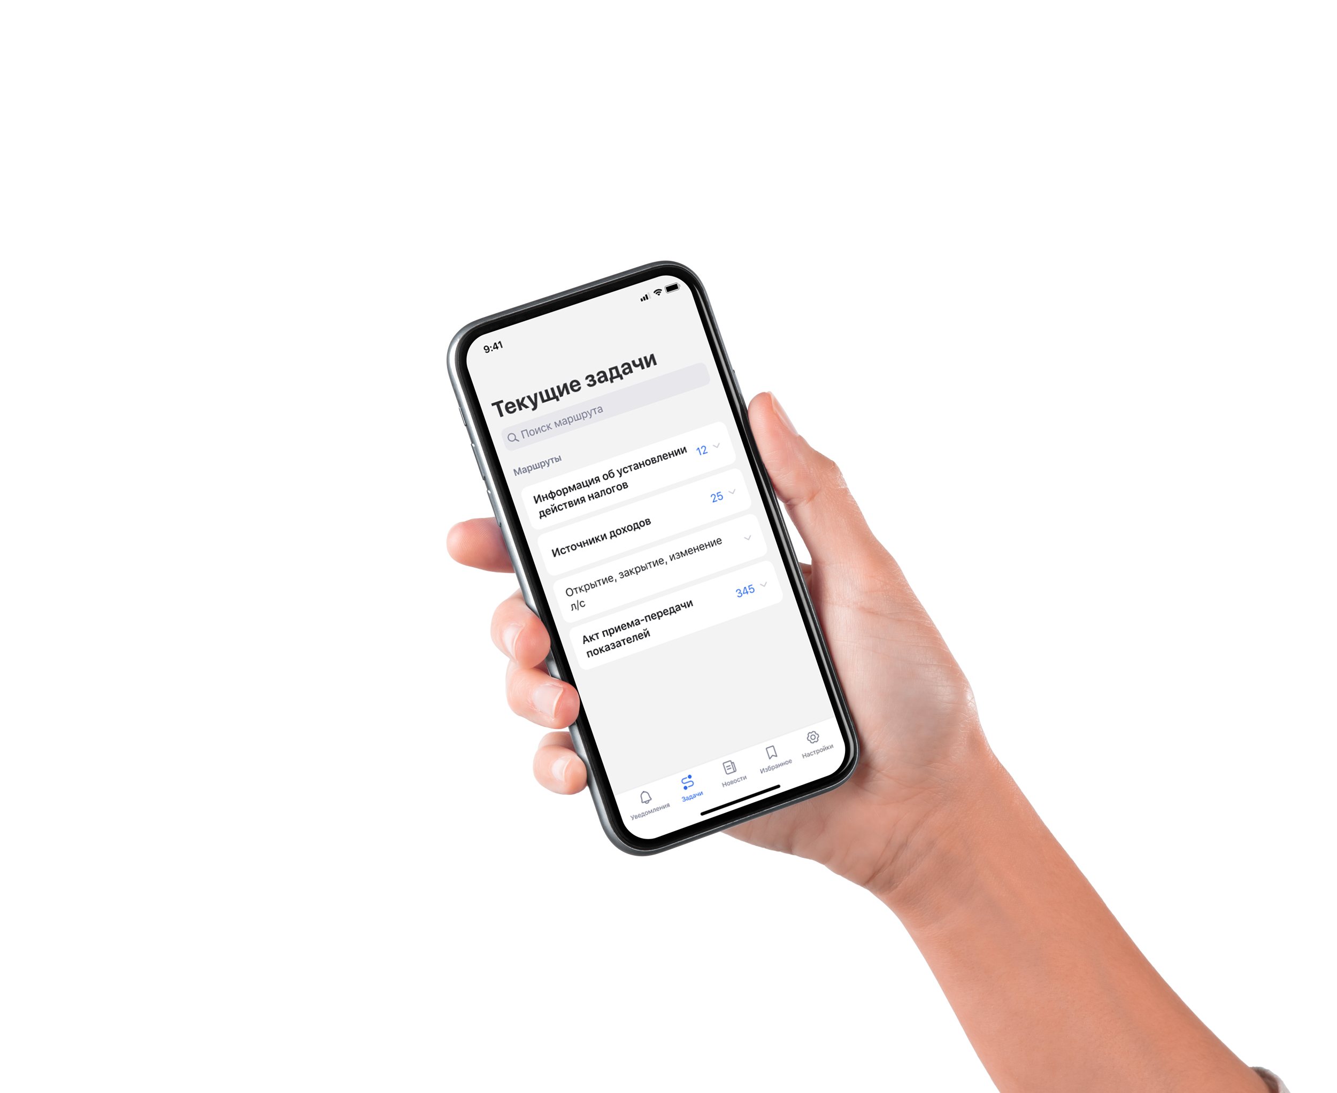
Простота и легкость рабочего процесса, где бы вы ни находились
Notes:
А это – простота и легкость работы где бы выв не находились, и в наше время цифровой трансформации этот базовый принципы должны действовать всегда, в том числе в работе любых бизнес-процессов организации.

Slide 7
Ускорение рабочих процессов!
Notes:
Ускорение рабочих процессов - чего еще ждут от мобильных технологий если не этого. Скорость жизни, взаимодействия, реагирования на любые управленческие вызовы растет с каждым днем и тут главное – не опоздать!

Slide 8
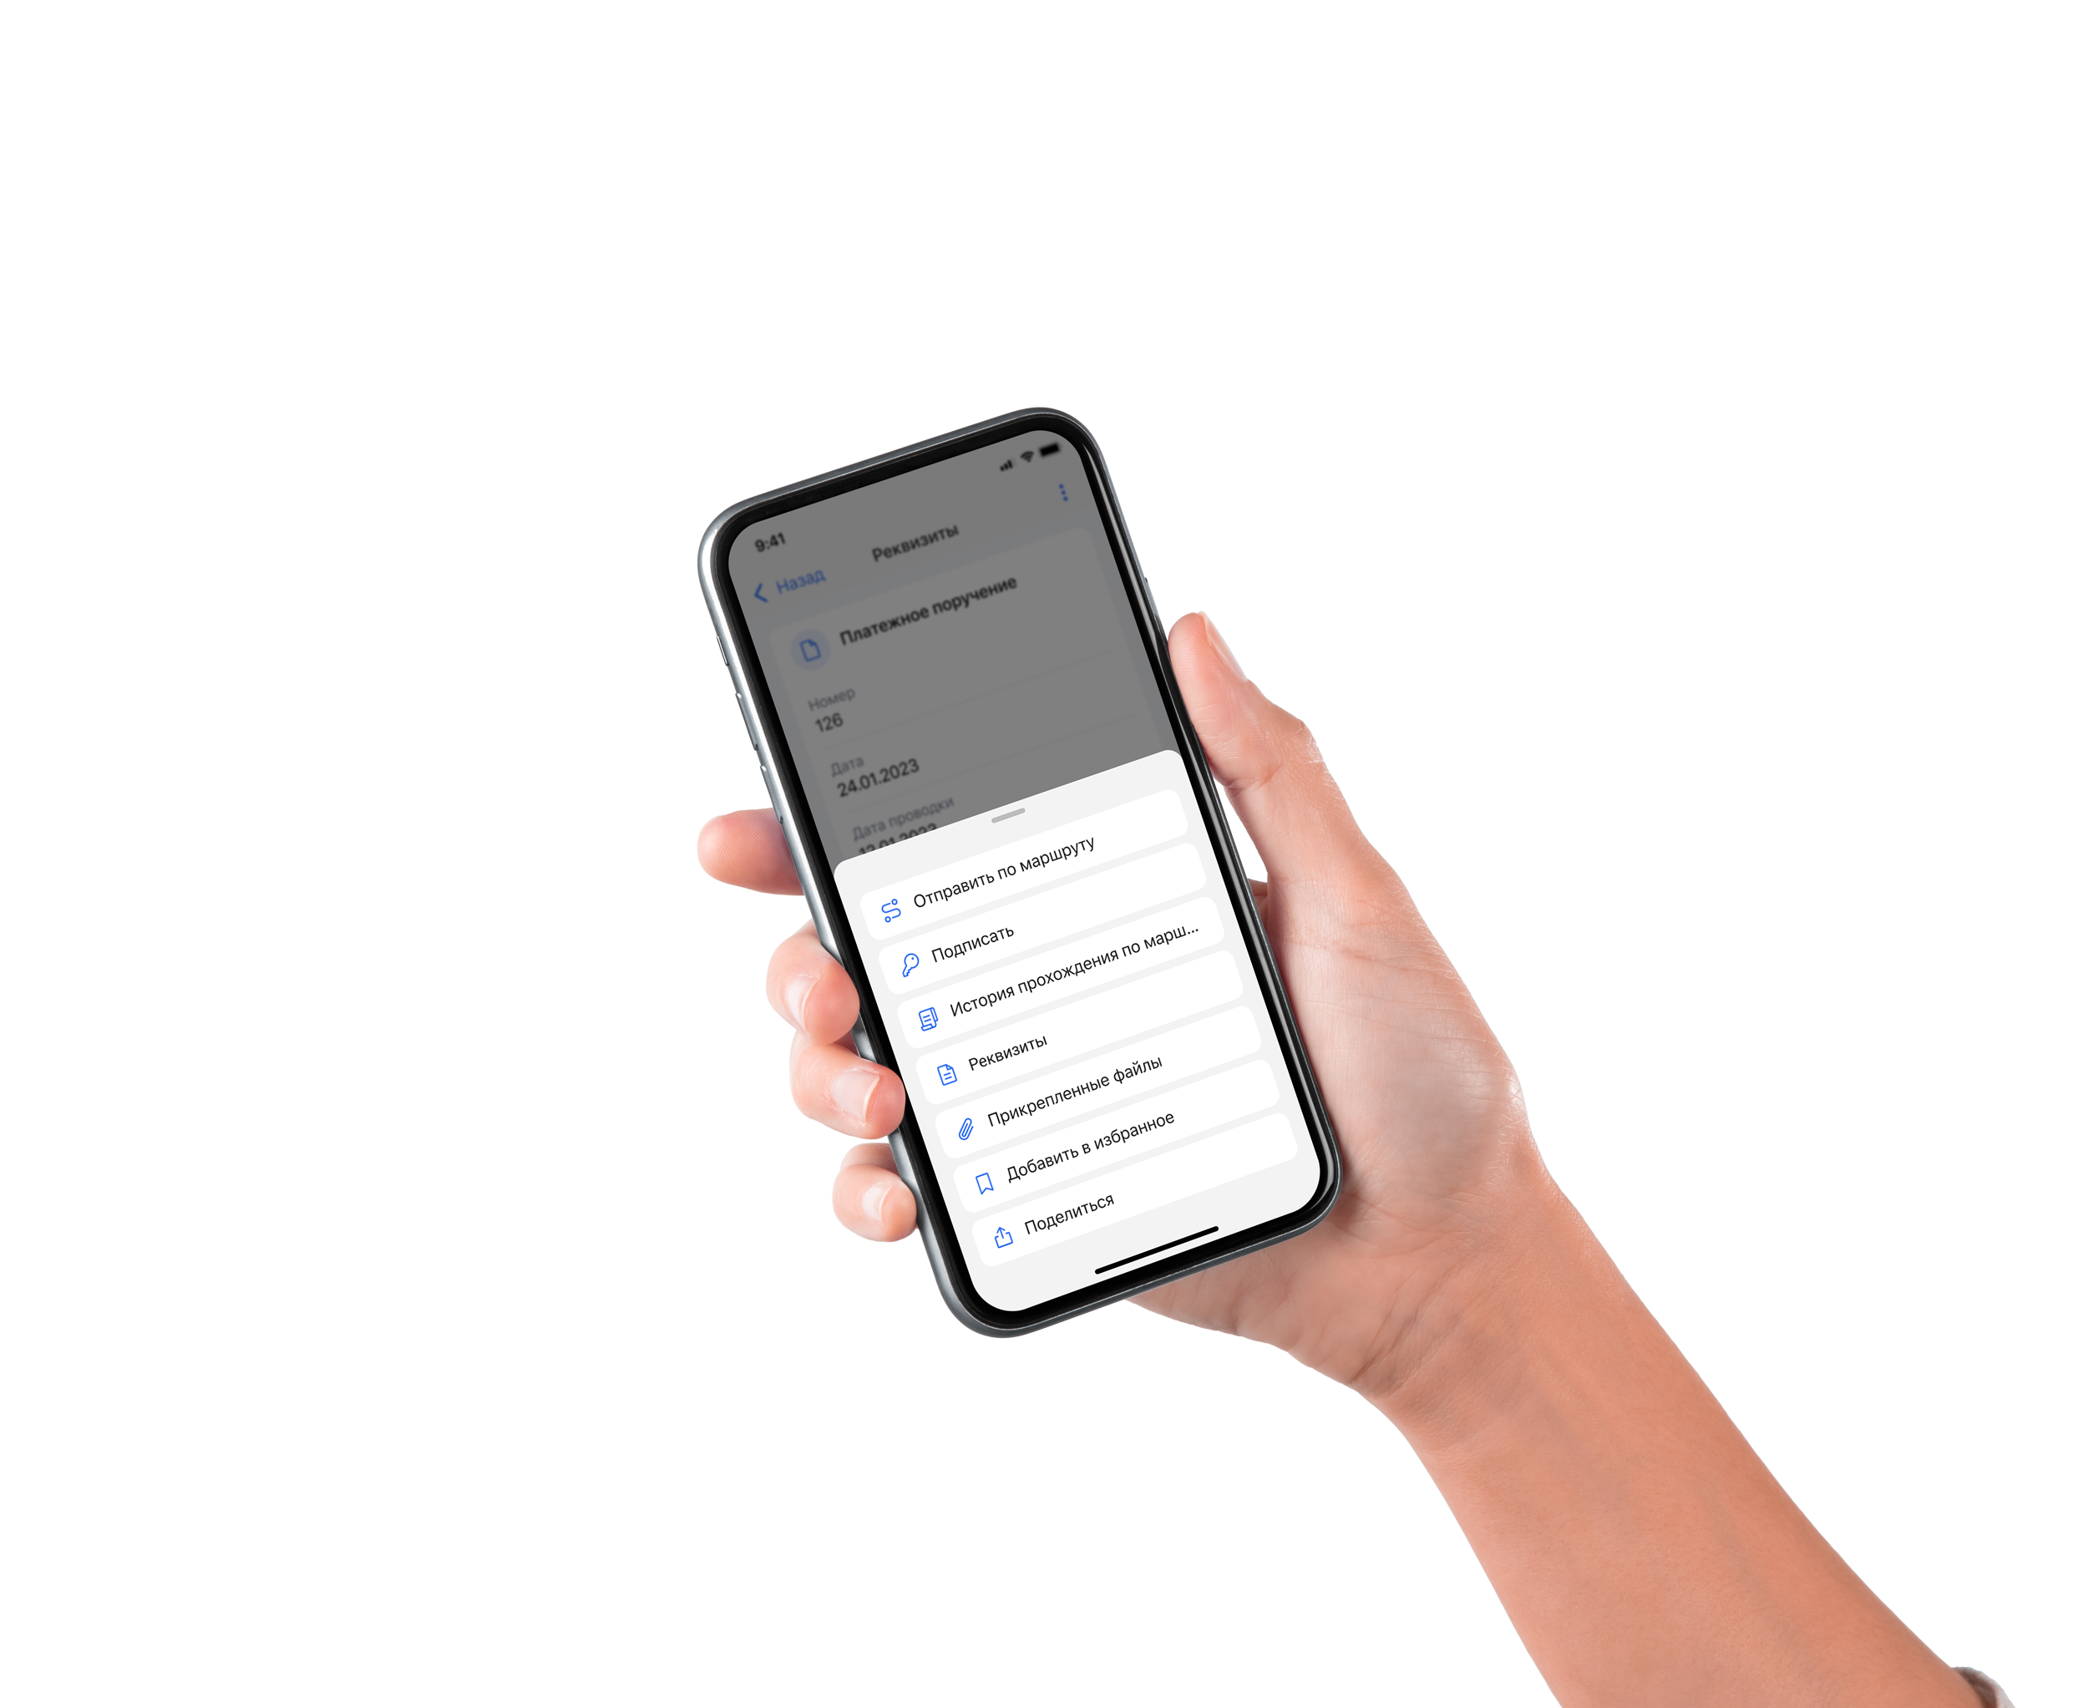
Просмотр, согласование и подписание со смартфона
Notes:
И именно на это нацелено наше решение! Не нужно искать компьютер с подключением к интернету или стационарное рабочее место для работы, не нужно ждать пока вы сможете ответить на пришедший к вам запрос. Вы – всегда владеете информацией и оперативно принимаете правильное решение! Ну и здесь следующий принцип, а это -

Slide 9
Постоянная вовлеченность!
Notes:
Постоянная вовлеченность – позволяет Вам всегда быть в курсе событий и всех рабочих процессов

Slide 10
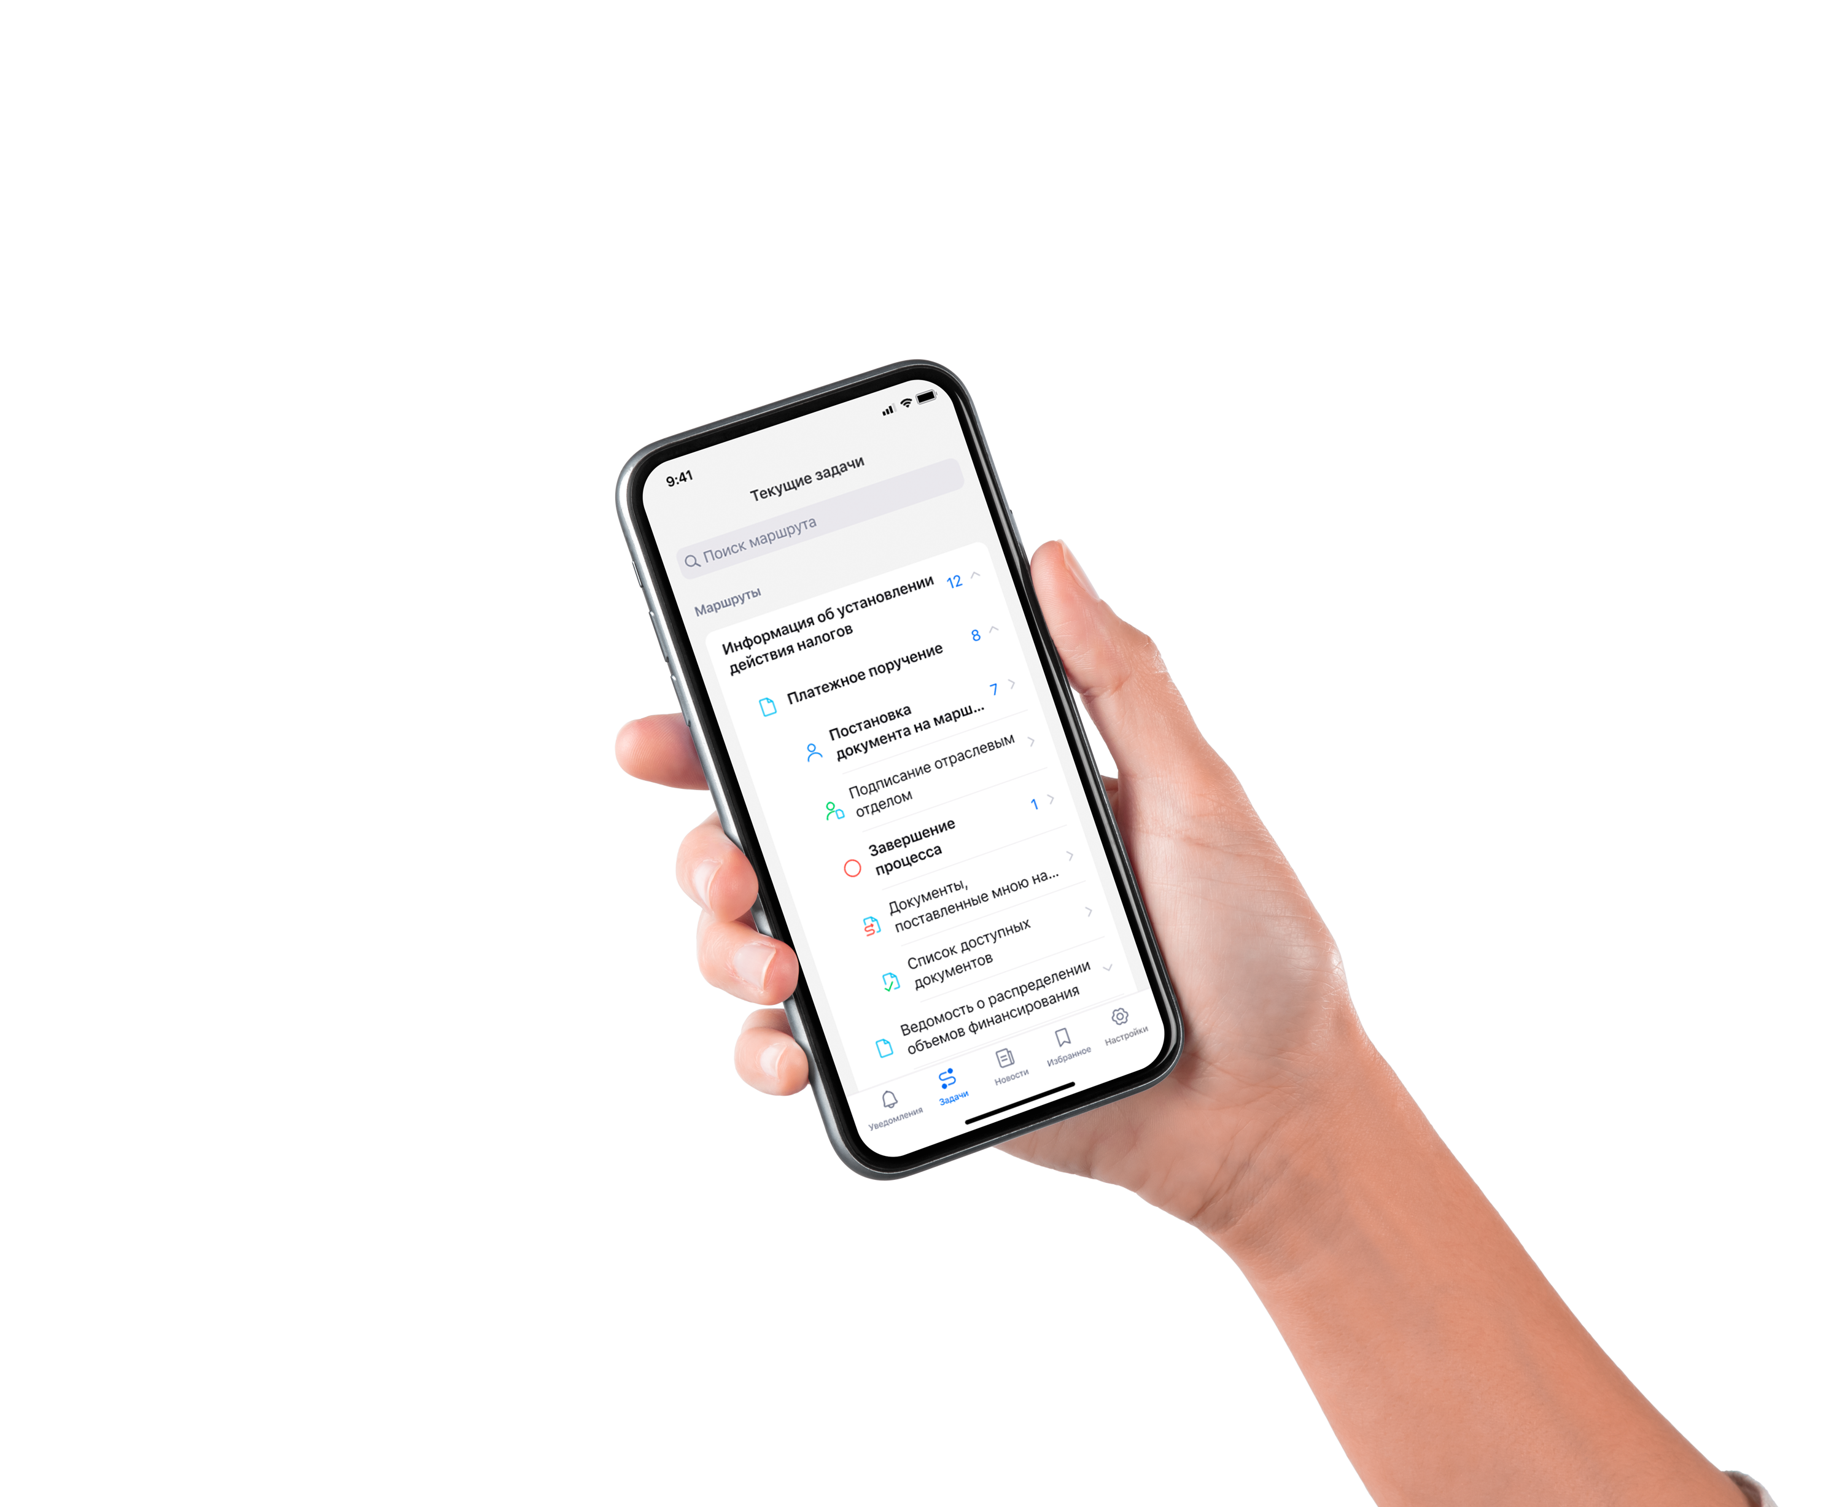
Своевременное информирование о требуемых действиях
Notes:
Вы – центр принятия решений и постоянно включены в любой бизнес процесс Вашей организации так как получаете всю необходимую информацию о требуемых действиях – это несомненный плюс! И все это в совокупности -

Slide 11
Повышение качества работы!
Notes:
Повышение качества работы!

Slide 12
Защищенный мобильный клиент, интегрируется с комплексами «Кейсистемс»
Notes:
«КС Документы» – новый подход к управлению! Решение оправдывающее все ваши ожидания от мобильных цифровых технологий:
Это доступность - вся информация в Вашем телефоне
Это оперативность – моментальное оповещение и реагирование на задачи!
Это контролируемость – отслеживание и регулирование бизнес процессов из любой точки мира!
И наконец и юридическая значимость - использование Вашей электронной подписи с помощью Ваше смартфона
Говорить можно много – как все это выглядит на самом деле ?? Лучше же один раз увидеть чем сто раз услышать – неизменная истина! Показать на телефоне я Вам не смогу – телефон маленький а показывать нужно всем, поэтому буду показывать интерфейс на слайдах

Slide 13
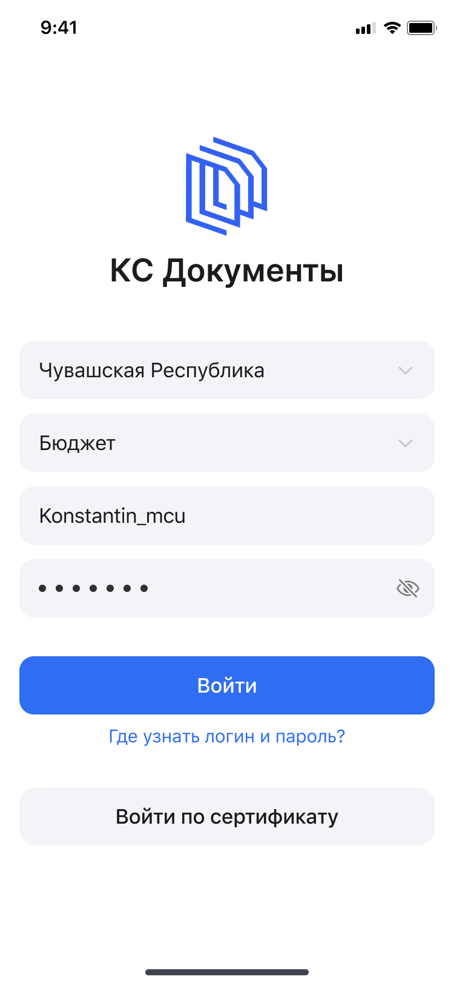
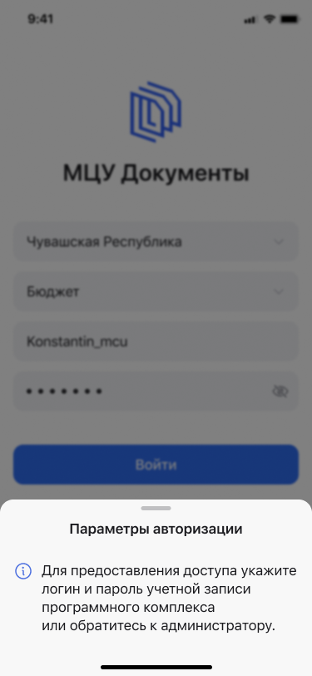
Личный кабинет
Отдельное рабочее пространство внутри телефона
Где узнать логин и пароль?
Notes:
Отдельное приложение для работы с программными комплексами «Кейсистемс» внутри Вашего телефона. Начать пользоваться продуктом вы можете с Вашего личного кабинета, в котором вы найдете все необходимые Вам рабочие инструменты .

Slide 14
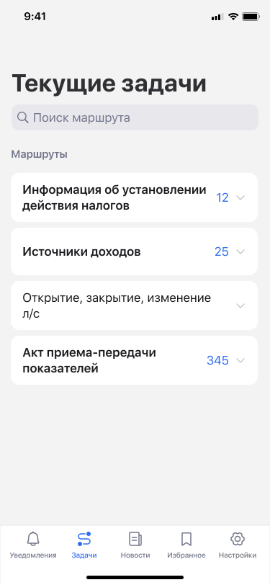
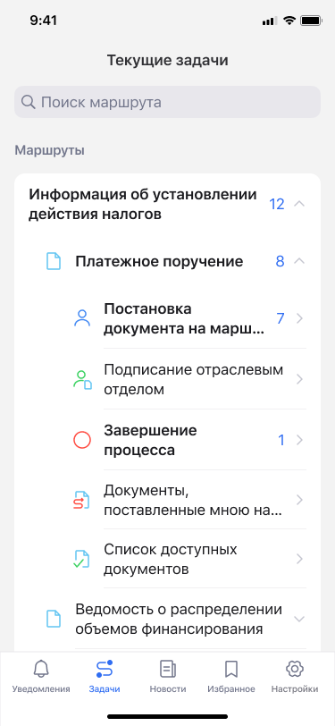
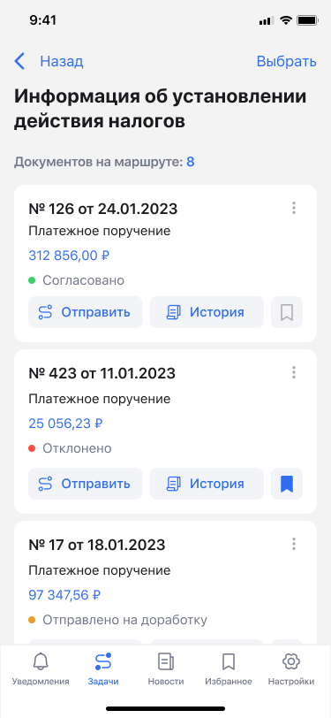
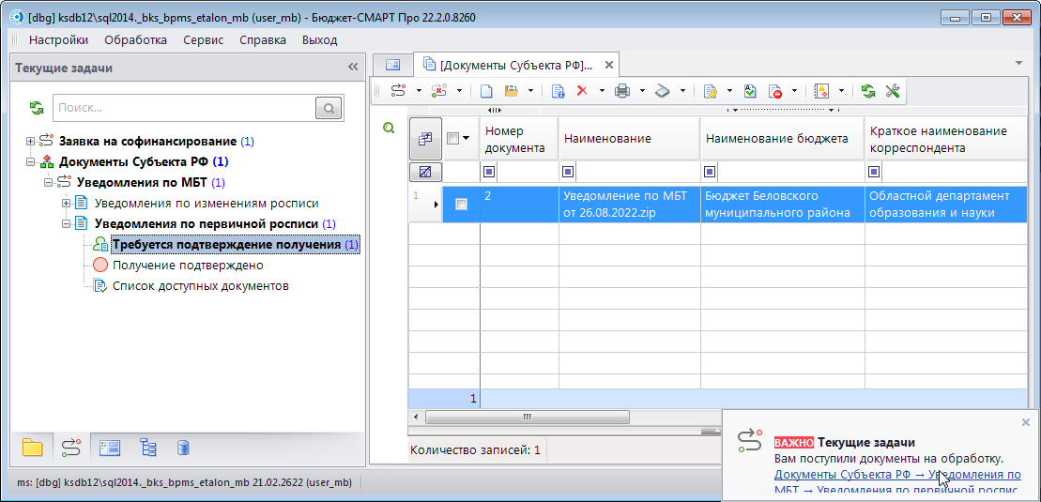
Работа с бизнес-процессами
Маршруты
Этапы
Документы
Программные продукты «Кейсистемс»
«КС Документы»
Notes:
Главным из которых является - работа с бизнес-процессами. Инструмент позволяющий Вам находиться в одном пространстве с сотрудниками в общем контуре взаимодействия.

Slide 15
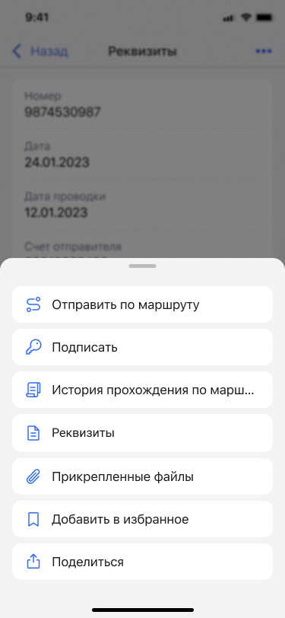
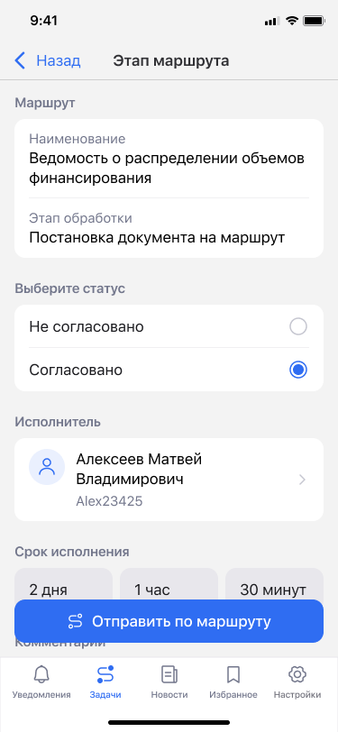
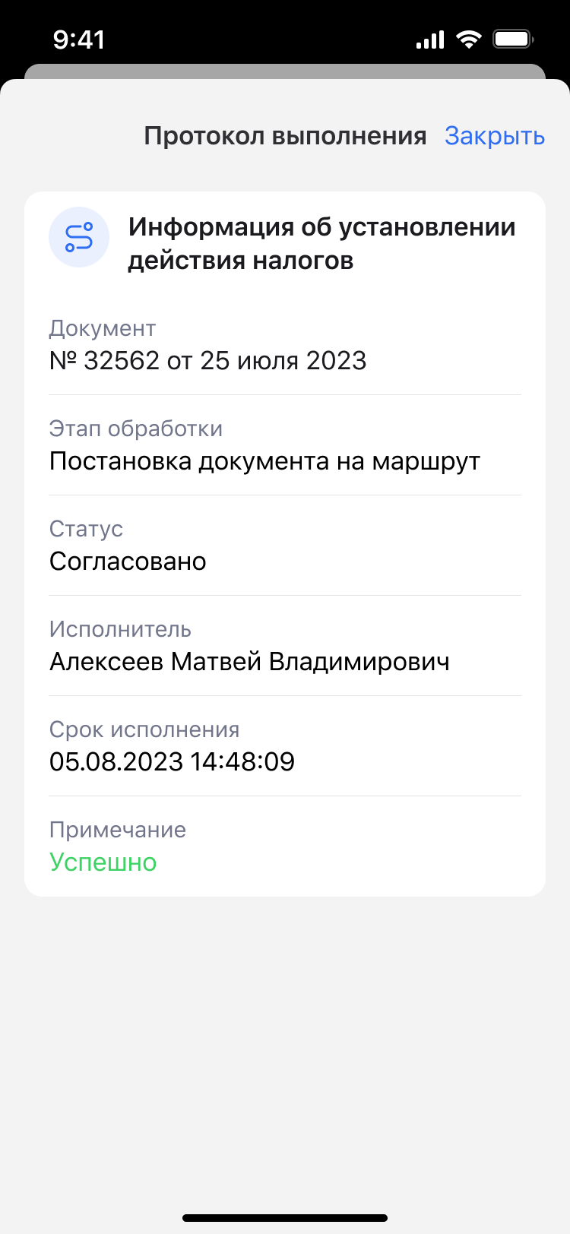
Работа с бизнес-процессами
Notes:
С помощью приложения можно отправить документы по маршруту, согласовать, отклонить, просмотреть реквизиты, прикрепить файл, а также можно поделиться документом с заинтересованными лицами

Slide 16
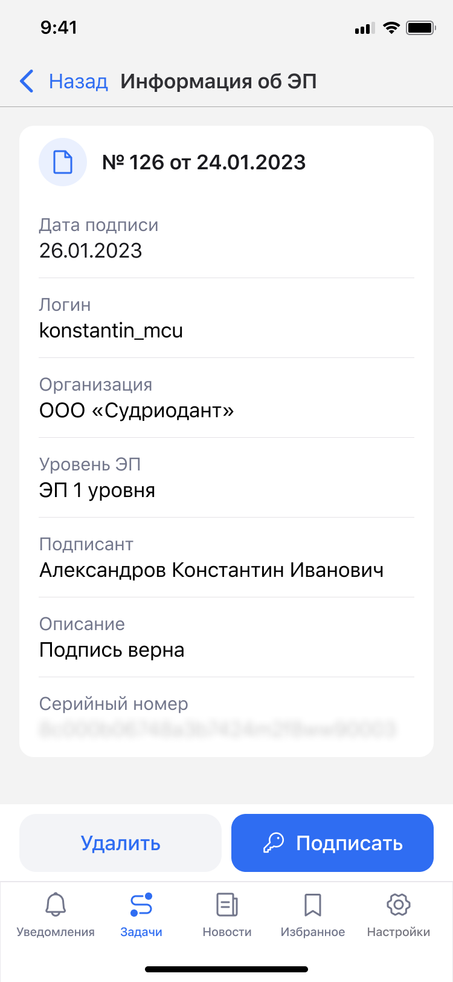
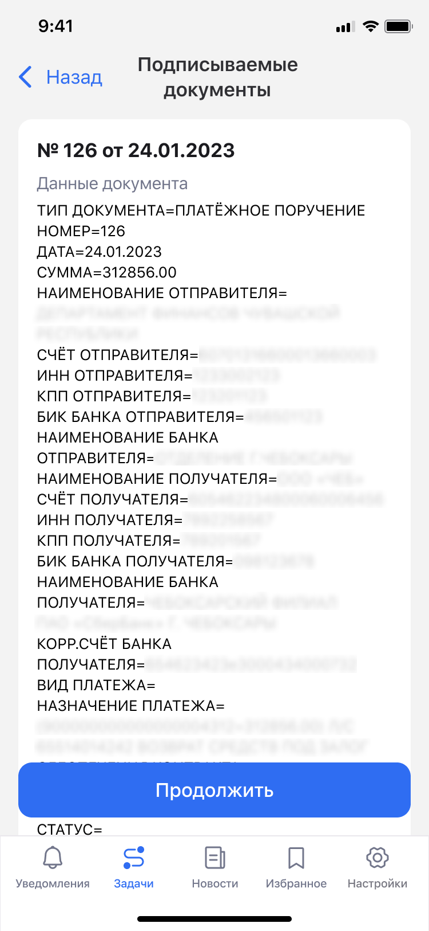
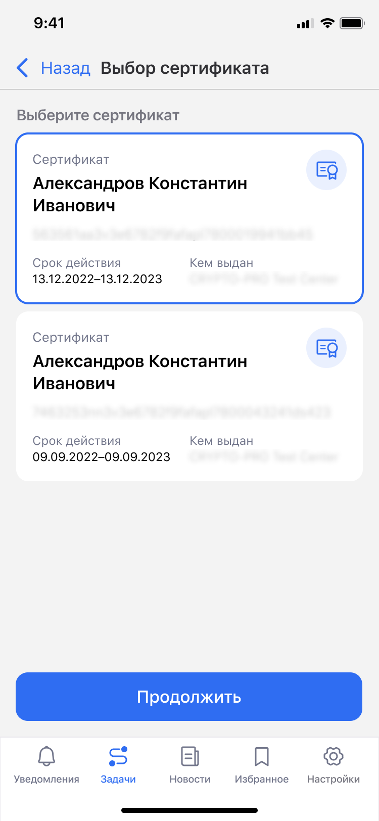
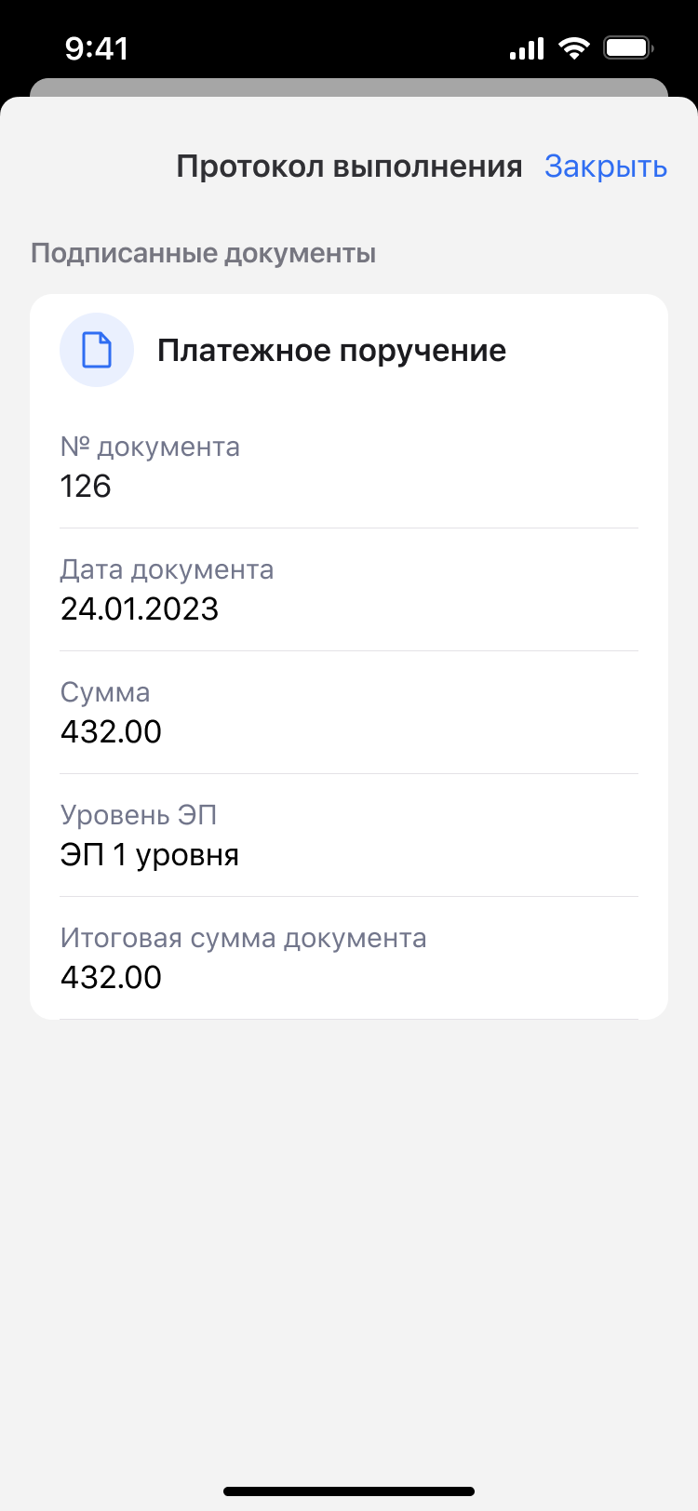
Работа с бизнес-процессами
Notes:
Безусловно, одной из наиболее удобных функций приложения является Возможность подписания документа с помощью смартфона. Но, с учетом развития мобильных цифровых технологий мы понимаем, что не все они используются на пользу человеку. можно вспомнить кучу новостей о том, как люди используя свой мобильный телефон лишились денег, имущества, ценных им вещей и эмоций, поэтому мы четко понимаем что -

Slide 17
Безопасность – основной приоритет
Notes:
Безопасность - основной приоритет и здесь мы особенно подготовились.

Slide 18
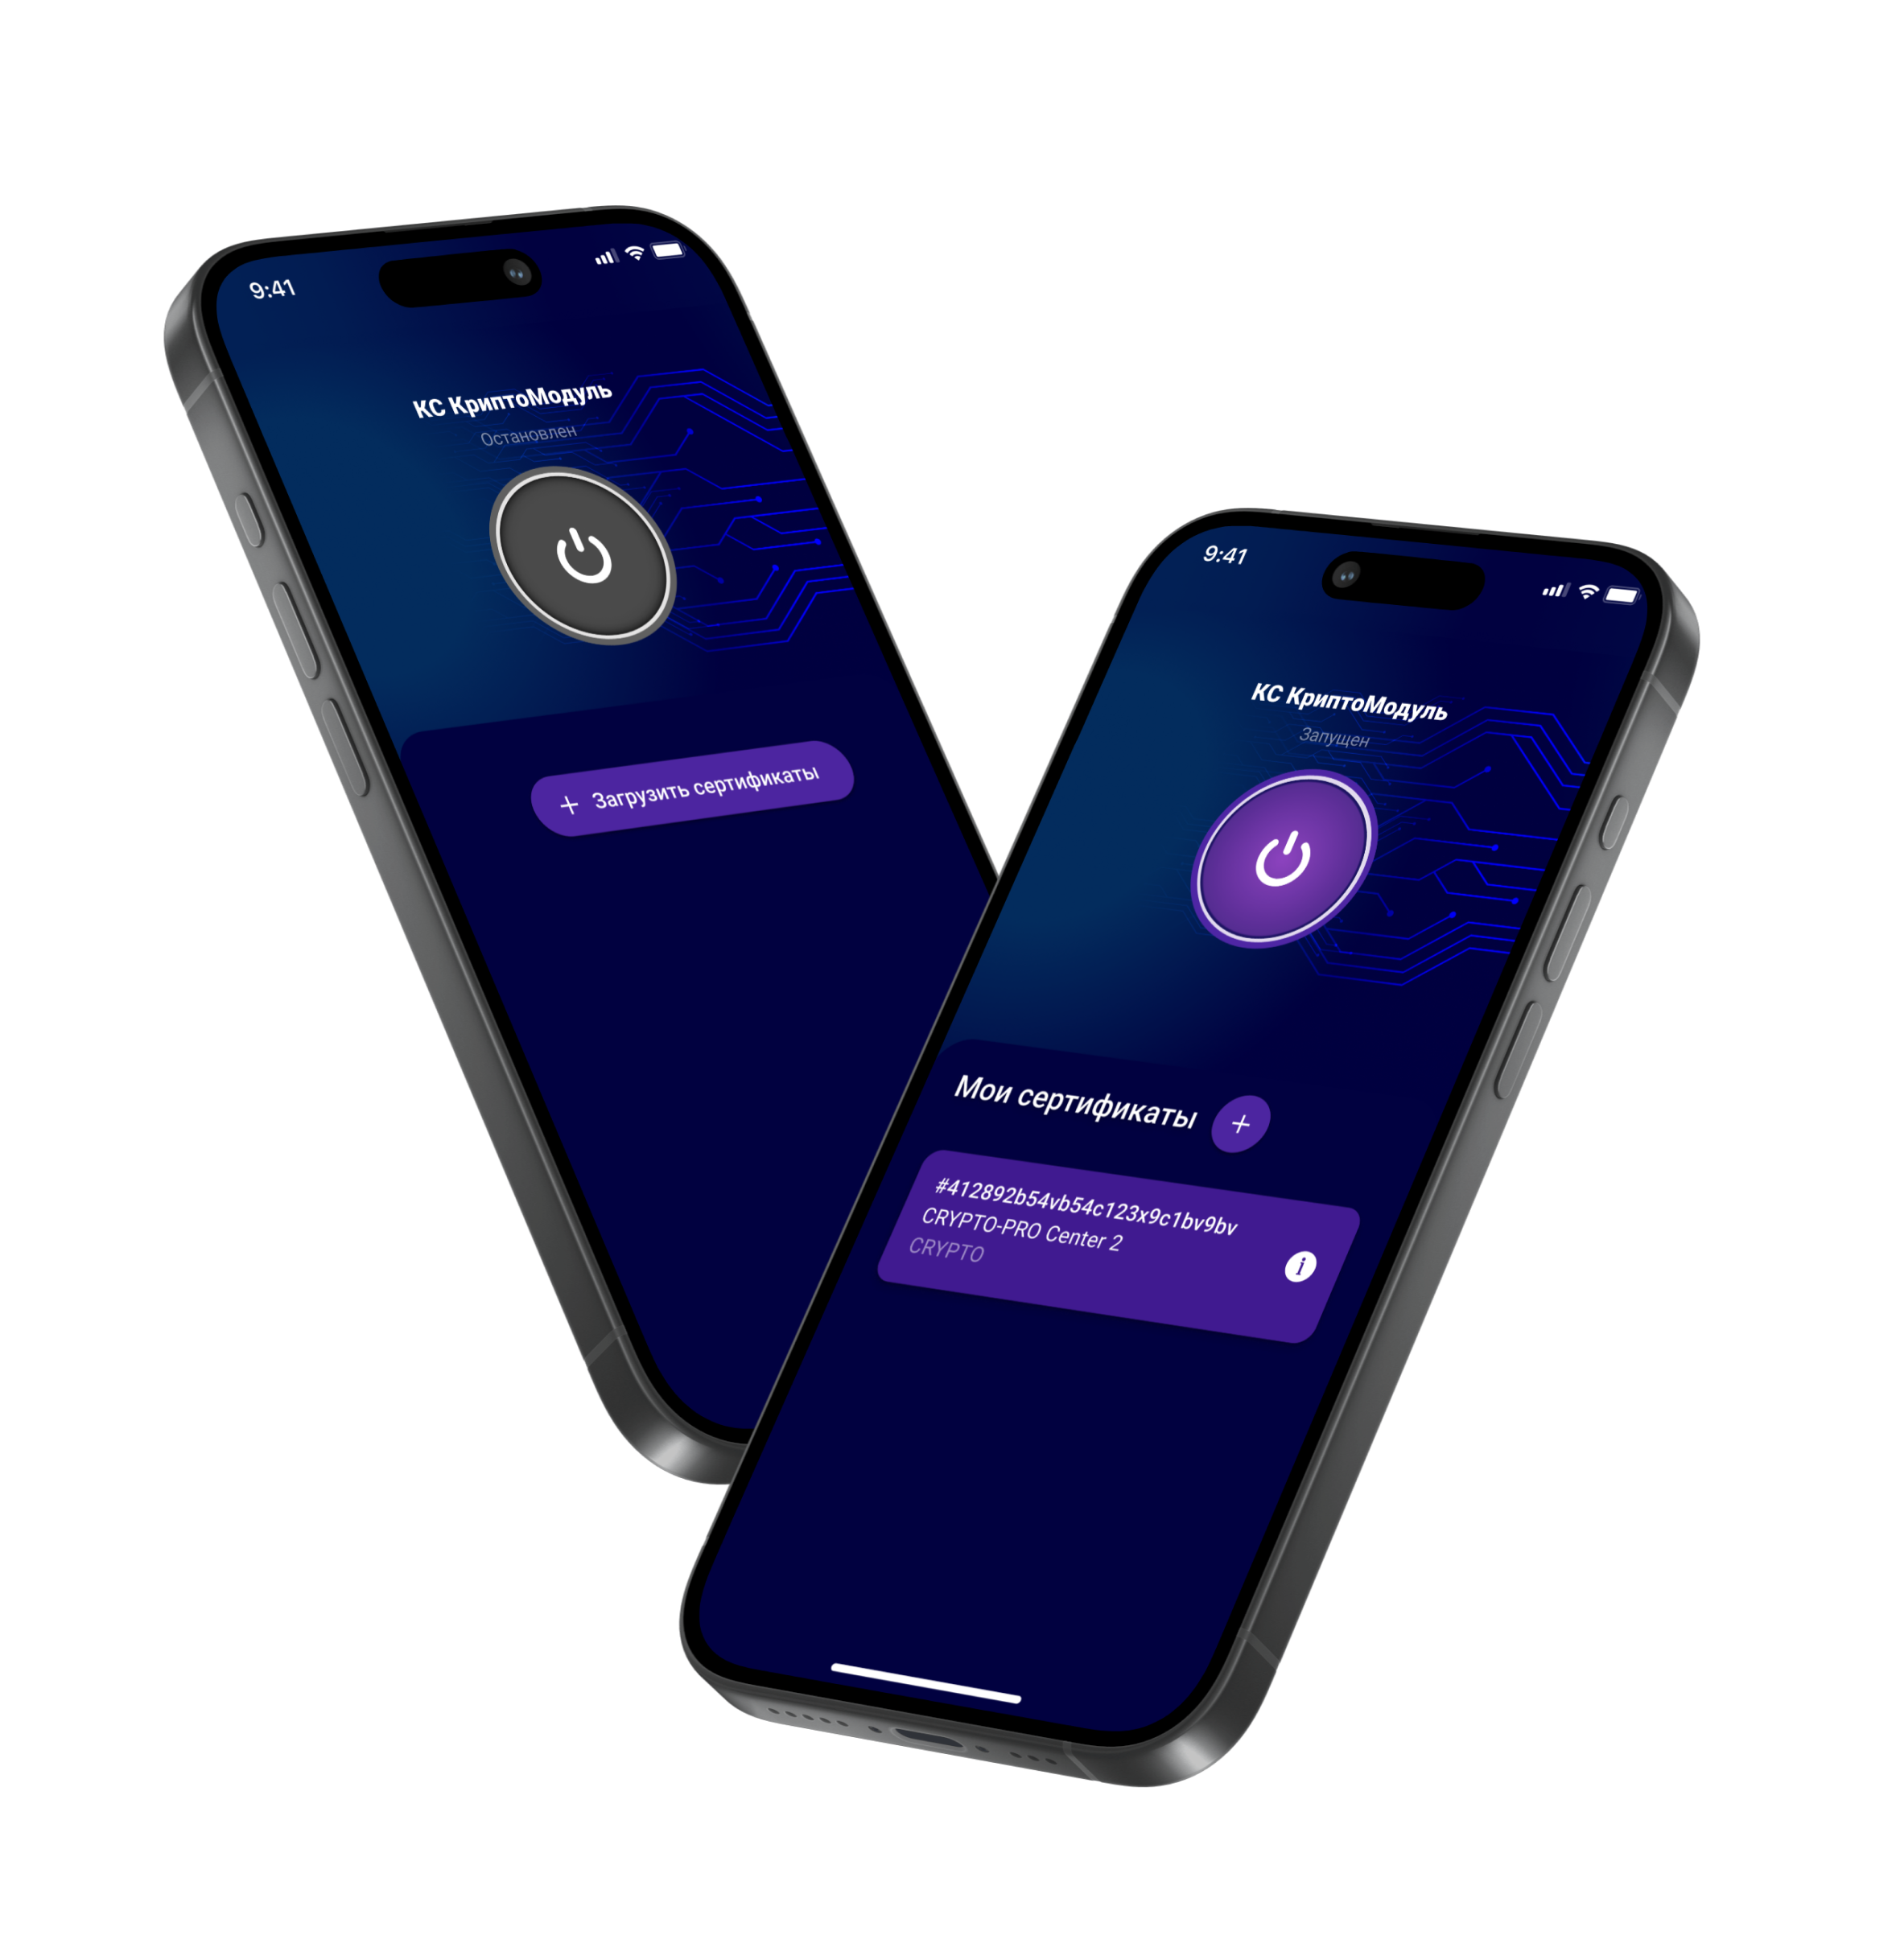
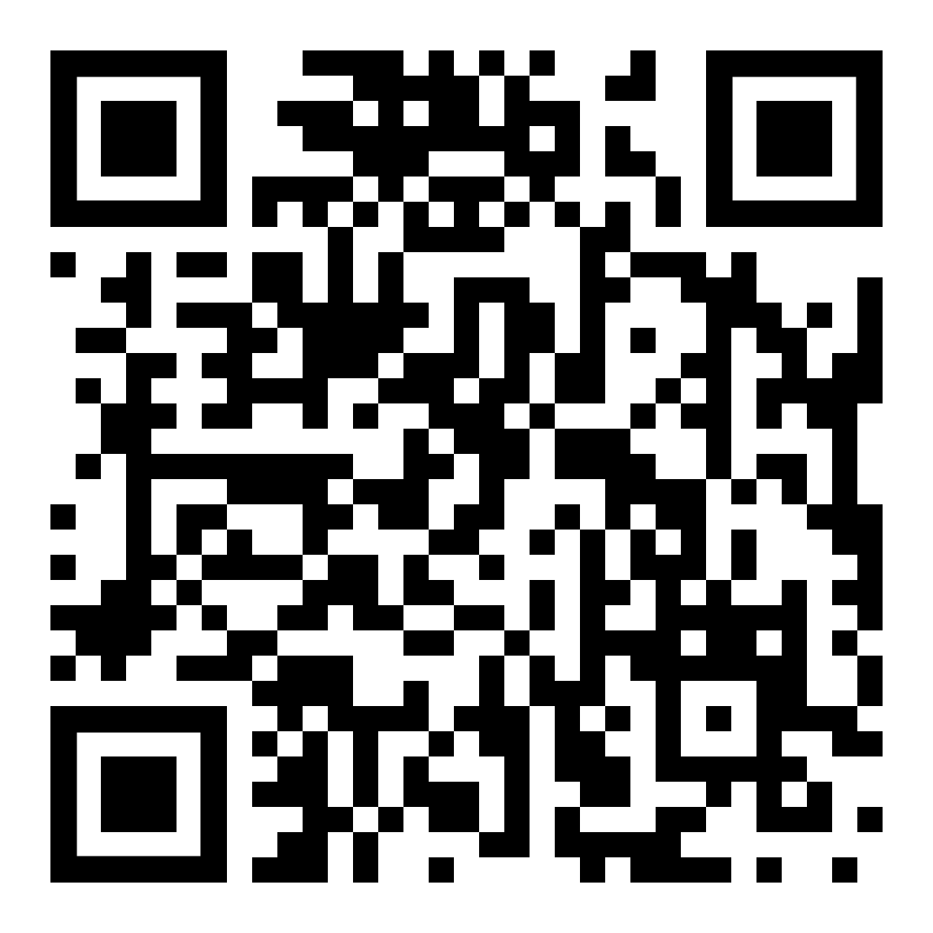
КС Крипто Модуль
Модуль обеспечивает работу с электронной подписью
Notes:
Криптомодуль - Устанавливается как отдельное приложение и обеспечивает безопасную работу с Вашего телефона

Slide 19
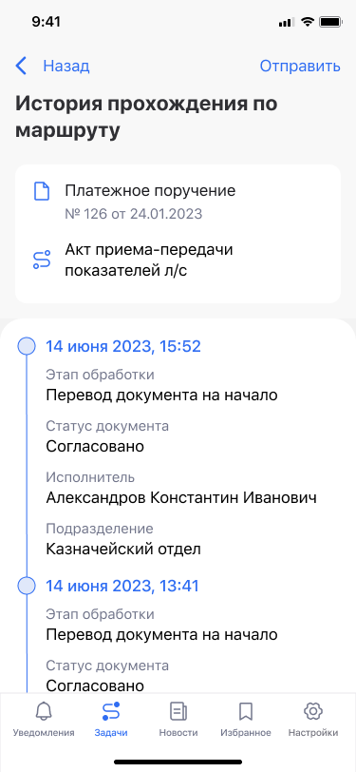
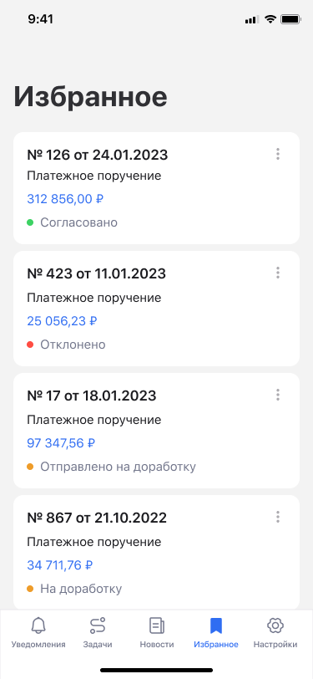
Дополнительные возможности
Сохранение всей истории обработки документа
Добавление необходимого документа в список избранного
Notes:
Обращаем внимание, что вся история согласования (переписки) по документам хранится в системе и ее в любой момент можно посмотреть.
Также существует возможность сохранения важных документов за неограниченный период времени в списках избранного.
Ну и последнее – о каком инструменте мы забыли ? Что поможет нам всегда быть в курсе дел?

Slide 20
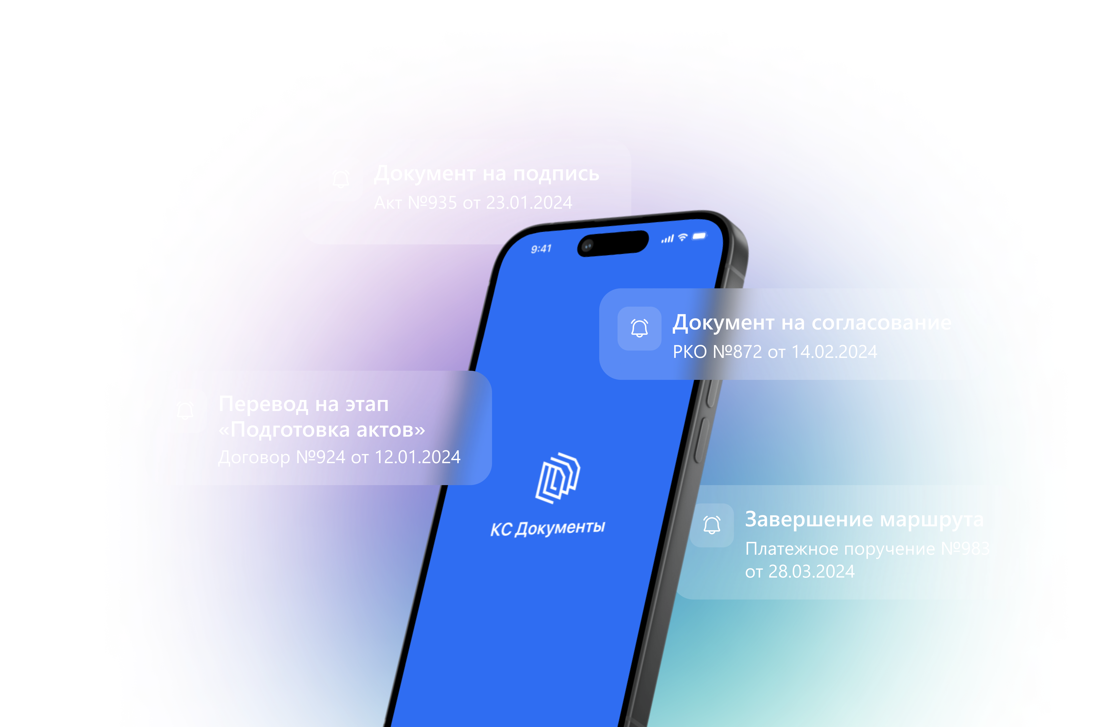
Уведомления
Notes:
Оповещения на Ваш смартфон! Приложение оповестит о всех задачах и позволит Вам быть в курсе событий

Slide 21
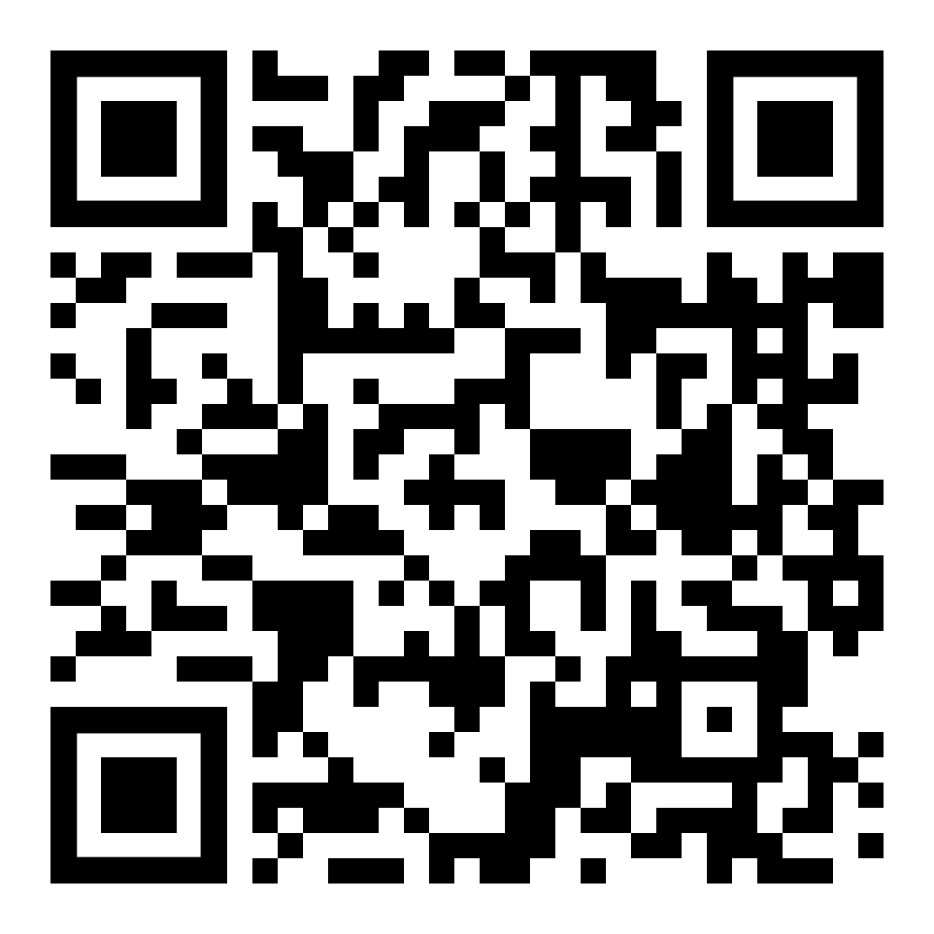
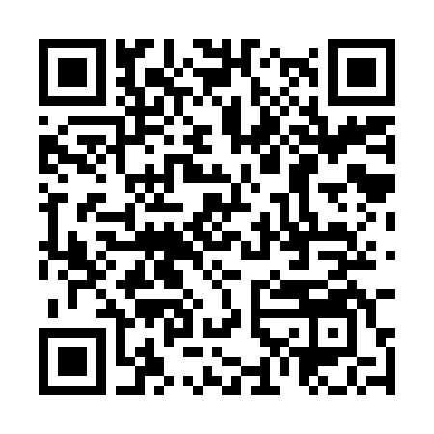
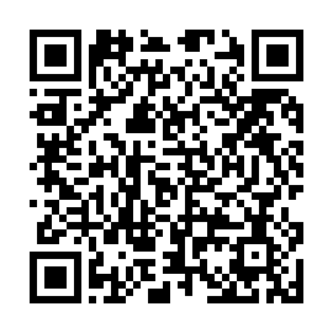
Полностью российский программный продукт
КС Документы
Notes:
С приложением могут работать все пользователи комплексов «Кейсистемс», использующие мобильные устройства с операционными системами iOS и Android.

